Slide 1
比一比-钢铁大数据应答PPT

Slide 2
应答目录
页码 | 应答目标 | 应答内容
3 | 数据采集 | 内容采集需求分析
4 |  | 小蜜蜂采集系统产品介绍
5 |  | 小蜜蜂采集系统技术优势
6 |  | 小蜜蜂采集系统操作界面
8 |  | 小蜜蜂采集系统落地案例
12 | 大数据平台 | 大数据需求分析
 |  | 比一比大数据技术优势
 |  | 比一比大数据落地案例

Slide 3
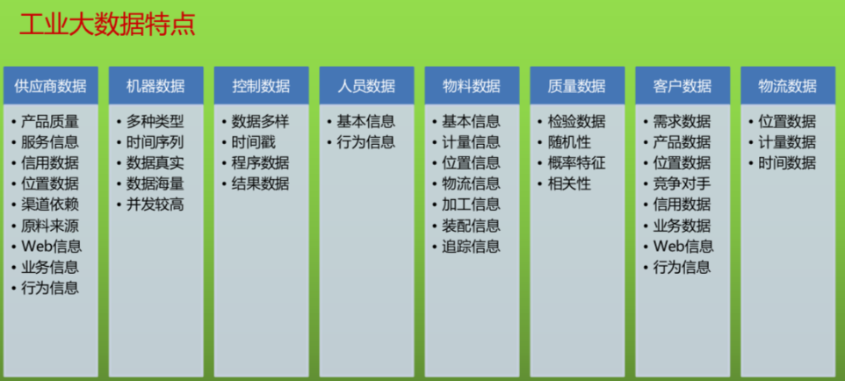
需求分析-采集
高时效数据
多维度数据
竞品数据
高并发
分布式
APP数据
WEB数据

Slide 4
产品介绍-小蜜蜂

Slide 5
技术优势-小蜜蜂
无缝接入各种类型数据库
关系/非关系/ES/Hadoop
单渠道十分钟快速配置
成熟快速落地
小蜜蜂采集平台
支持私有化部署或云部署
在多个项目上并发300+
数据仓库集成管理
热下载节点拓展
积累80+渠道采集模版

Slide 6
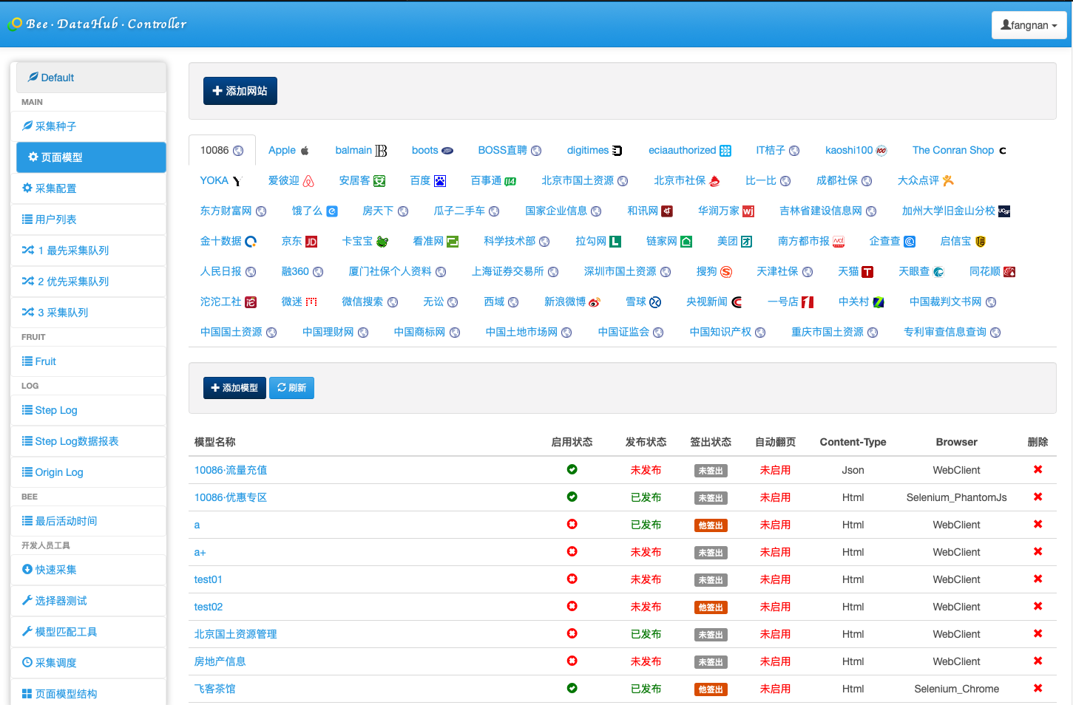
案例分析-小蜜蜂
小蜜蜂采集平台

Slide 7
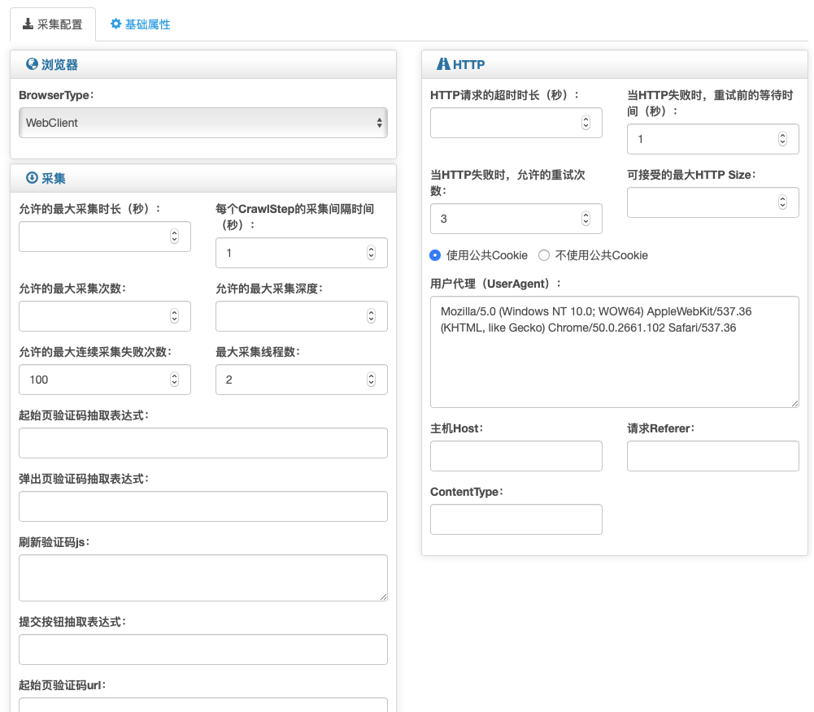
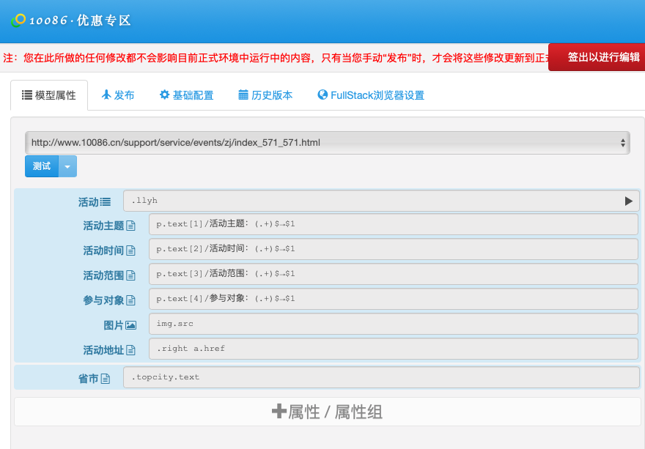
案例分析-小蜜蜂
小蜜蜂采集平台-配置页
设置配置页
模版配置页

Slide 8
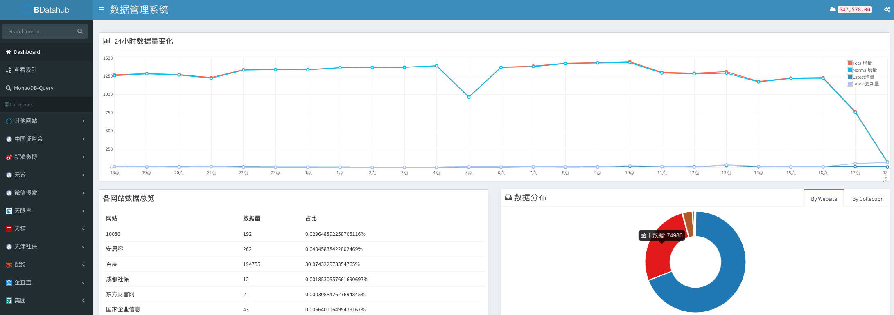
案例分析-小蜜蜂
小蜜蜂数据中心

Slide 9
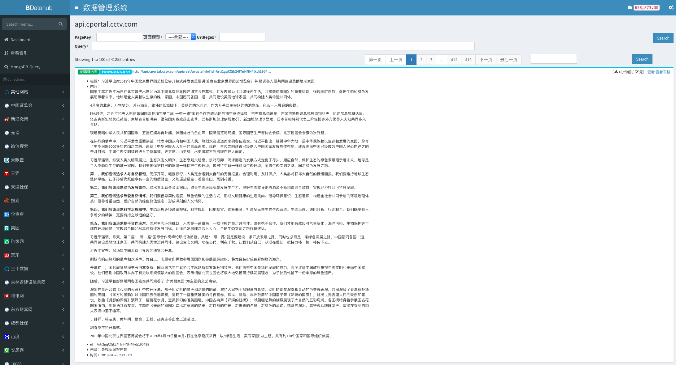
案例分析-小蜜蜂
小蜜蜂数据中心-详情页

Slide 10
落地案例-小蜜蜂
中信数据采集平台
通过高并发，大吞吐、稳定的自动化采集技术，帮助中信银行自动化的收集用户社保以及公积金信息，辅助风控部门决策。并预知信用卡部门相关的决策风险。为银行提升40%的审核效率以及300%的核卡速度。从而积累了良好的口碑。
我们的主要实现了以下功能：
(1) 品牌舆情监控和分析
通过采集微信公众号、微博、四大主流资讯网站、政务网站等互联网新闻数据渠道，监控中信银行、中信信用卡、中信银行高管和中信银行重点产品的网络舆情新闻事件。自动化对舆情进行NLP技术清洗。每日自动化生成并返回相关舆情分析报告。
(2) 智能抓取社保信息
为优化销售端分中心社保专案进件流程，提升客户体验，同时减少审批端审核环节人工重复操作，提升审批自动化率，在销售前端充分告知客户获得客户授权的情况下，智能采集申请人社保信息（涉及全国各地社保网站）。
(3) 定期清洗企业工商信息
目前，单位信息完整性及有效性在风险防控及效率提升中起着至关重要的作用。因此，信贷审批部在9月底上线了单位信息标准化需求，初步实现了单位信息标准化功能，为能保证单位信息数据的及时性和准确性，精准识别风险，需定期采集、清洗、更新、完善网络上单位相关信息（涉及一些企业信息的网站）。
(4) 业务环节网查信息
当前审批流程中需各人工岗采集、处理大量的网查信息，如网查单位地址及电话等（涉及招聘类、地产类和团购类等网站）。
随着信息技术的飞速发展，在当前人工智能背景下，借助智能抓取技术，通过帮助各业务部门抓取所需要的网络数据信息，处理相关的业务需求，减少人工操作，降低人工成本，提升卡中心各业务部门的自动化率，提升客户体验，助力中信信用卡卡中心“三年三倍增”的战略目标。

Slide 11
落地案例-小蜜蜂
郑州银行外部数据管理平台
这个找方楠要！！！

Slide 12
需求分析
痛点分析
1.工业数据来源多样，结构不统一，管理和处理这些数据成为瓶颈。
2.对于日益高速增长的工业数据（其中不乏大量的非结构化数据），海量的数据场景下，传统的数据处理技术无法满足业务查询和分析需要。
3.工艺优化、质量提升、故障预测等需求，需要更智能先进的分析和技术手段得以实现，来取代人工分析。
5.大数据平台往往涉及众多服务器资源，运维人员如何高效管理这些资源成为难题。

Slide 13
技术优势
1.多样性
大数据平台支持多种数据存储，结构化，半结构化，非结构化数据
2.高吞吐
大数据平台每天可处理上PB级数据量可根据需求调配资源理论上处理量没有上限
3.低延时
大数据平台更新数据可达秒级
4.高可用
大数据平台可靠性高达99.99%
5.安全性
大数据平台可有效杜绝绝大部分的安全威胁，包括人为的、自然的因素
6.易管理
可视化的大数据平台极大提升企业对数据管理的效率
7.可扩展
大数据平台可方便扩充存储容量，理论上扩容量没有上限
8.高兼容
大数据平台具备高通用性的优点，支持多种行业应用的对接

Slide 14
金道BI
金道BI项目
金道BI项目是一个外包项目，我司通过大数据分析技术，为企业客户打造了一款商业智能软件，该项目主要针对海量的用户行为和公司各部门长期业务数据提供处理、计算和分析功能，帮助企业客户的战略决策提供高价值的参考。

Slide 15
比一比大数据中心
有问题问全艺
比一比大数据中心是自主研发的包含了数据存储、数据处理、数据分析、搜索引擎、数据挖掘等功能的综合性大平台，为金融、银行、保险、法律、新零售、旅游等多个行业的大数据项目提供厚实的底层技术和资源保障。

